Slide 1



Phân tích thiết kế hệ thống
và thiết kế CSDL chuyên sâu

Slide 2
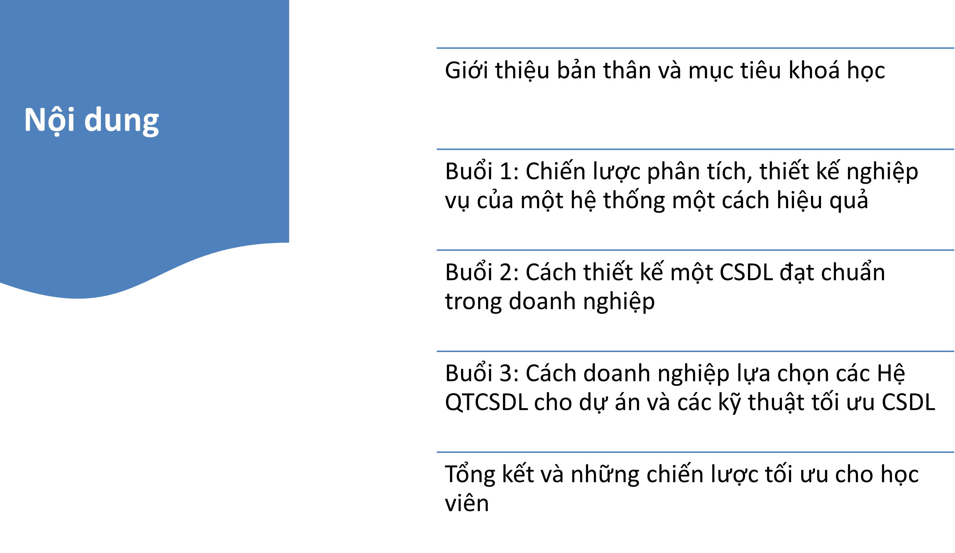
03

Slide 3

01
Giới thiệu về giảng viên và mục tiêu khoá học
Giới thiệu về bản thân:
Nguyễn Văn Sỹ - Trưởng phòng đào tạo T3H – Solution Architect của Startup: Digins (Digins.vn)
12 năm trong lĩnh vực CNTT
Trải qua đầy đủ tất cả các môi trường làm việc. (Outsourcing, Production, Startup, Ngân hàng…)
Tham gia giảng dậy tại T3H từ năm 2018 - 2020.
Tham gia vào công tác quản lý phòng đào tạo T3H từ năm 2023.
Tham gia biên soạn và xây dựng lộ trình giảng dậy cho các khoá học của T3H

Slide 4
01
Giới thiệu về giảng viên và mục tiêu khoá học
1. Mục tiêu khoá học:
Học viên nắm được chiến lược và cách phân tích nghiệp vụ của các mảng công nghệ (Ngân hàng, chứng khoán, bảo hiểm, giáo dục)
Biết cách phân tích các phần mềm đã có sẵn trên thị trường từ đó sẽ có những cải tiến, sáng tạo cho phần mềm của mình phân tích
Biết sử dụng phần mềm để thiết kế các ý tưởng ban đầu cho 1 hệ thống (giao diện, kiến trúc phần mềm…)
Biết cách thiết kế một CSDL đạt chuẩn và tối ưu
Biết cách lựa chọn CSDL phù hợp với dự án, nắm được ưu nhược điểm của từng loại CSDL
Hiểu về chiến lược tối ưu CSDL
Hiểu được các thực hiện để bắt tay vào làm startup

Slide 5
02
Chiến lược phân tích, thiết kế nghiệp vụ một cách hiệu quả
1. Giới thiệu về các hệ thống phần mềm hiện có :
Liệt kê các hệ thống phần mềm chính, chủ đạo để có được cái nhìn tổng quan nhất
Nắm được một số các phần mềm phổ biến và các mô hình trong đó

Slide 6
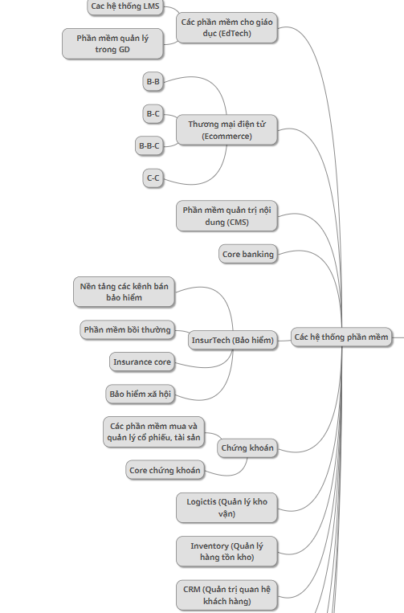
Chiến lược phân tích, thiết kế nghiệp vụ một cách hiệu quả

Slide 7
02
Chiến lược phân tích, thiết kế nghiệp vụ một cách hiệu quả
1. Xác định mục tiêu và phạm vi
Xác định mục tiêu:
Lý do vì sao xây dựng hệ thống phần mềm ?
Hệ thống cần giải quyết vấn đề gì và mang lại lợi ích gì ?
Phạm vi là ranh giới của dự án, xác định những gì được bao gồm và không được bao gồm trong hệ thống phần mềm ?
Phạm vi về những phần sau
Phạm vi về nghiệp vụ, về mô hình áp dụng trong dự án
Phạm vi về thời gian phát triển dự án
Phạm vi ngân sách phát triển dự án
Phạm vi về hạ tầng, công nghệ của dự án

Slide 8
02
Chiến lược phân tích, thiết kế nghiệp vụ một cách hiệu quả
1. Xác định mục tiêu và phạm vi
Thực hành cụ thể xác định phạm vi của 3 hệ thống
Ecommerce – Cửa hàng bán sách Online
Mục tiêu
Phạm vi
Phần mềm Quản lý công văn và số hoá tài liệu
Mục tiêu
lưu trữ tập trung các công văn, vb làm việc, tránh mất mát, thất thoát
Bảo mật thông tin
Tìm kiếm thống tin, hồ sơ tài liệu
Quy trình hoá luồng công việc

Slide 9
02
Chiến lược phân tích, thiết kế nghiệp vụ một cách hiệu quả
1. Xác định mục tiêu và phạm vi
Thực hành cụ thể xác định phạm vi của Phần mềm QLVB và giao việc
Mục tiêu
Số hoá và quản lý tập trung các loại công văn, giấy tờ trong BQP
Tránh mất mát, hỏng các hồ sơ, giấy tờ
Giao việc linh hoạt và theo dõi tiến độ các đầu việc
Tìm kiếm, thống kê các công văn giấy tờ 1 cách nhanh chóng và tiện ích
Phạm vi Quản lý công văn và số hoá tài liệu
Bao gồm các chức năng
Sử dụng nội bộ trong bộ quốc phòng
Số hoá 1 số văn bản (CMT/CCCD, hộ chiếu, giấy khai sinh)
Dung lượng của phần tài liệu cá nhân là 1GB
Xây dựng trong 3 tháng
Không bao gồm
Platform cho các kênh bán bảo hiểm
Mục tiêu
Phạm vi

Slide 10
02
Chiến lược phân tích, thiết kế nghiệp vụ một cách hiệu quả
1. Xác định mục tiêu và phạm vi
Thực hành cụ thể xác định phạm vi của Phần mềm QLVB và giao việc
Không bao gồm
Chỉ xây dựng hệ thống QLCV cho riêng bộ QP mà ko phải là hệ thống CV liên thông

Slide 11
02
Chiến lược phân tích, thiết kế nghiệp vụ một cách hiệu quả
1. Xác định mục tiêu và phạm vi
Bài chữa
Ecommerce – Cửa hàng bán sách Online
Mục tiêu: Trả lời các câu hỏi ở slide trước
Tăng doanh số bán hàng (từ bán hàng truyền thống sang bán hàng online)
Tránh thất thoát, mất, hỏng sản phẩm khi khó quản lý (Quản lý tập trung các sản phẩm, theo dõi số lượng tồn kho theo ngày)
Nâng cao trải nghiệm khách hàng (Khách hàng có thể mua online, đọc thử online mà không cần tới của hàng)
Áp dụng các công nghệ mới vào để phân tích được dữ liệu hành vi của khách hàng phục vụ cho các hệ thống khác

Slide 12
02
Chiến lược phân tích, thiết kế nghiệp vụ một cách hiệu quả
1. Xác định mục tiêu và phạm vi
Ecommerce – Cửa hàng bán sách Online
Phạm vi
Hệ thống bao gồm các chức năng
Xây dựng theo mô hình B-C (Mô hình bán lẻ)
Có thể thanh toan online (tích hợp các hệ thống payment gateway)
Tích hợp các hệ thống vận chuyển (GHN, Viettel post)
Tích hợp hệ thống Call center để hỗ trợ khách hàng trực tuyến
Trang web bán sách thân thiện, dễ dùng và để ít lỗi nhất
Tích hợp công cụ cho các nhà cung cấp cập nhật thông tin về sách
Quản lý được hàng tồn kho và có cảnh báo khi lượng hàng còn dưới 10 sp
Sử dụng server VPS hoặc Cloud để không phải xây dựng hạ tầng máy chủ

Slide 13
02
Chiến lược phân tích, thiết kế nghiệp vụ một cách hiệu quả
1. Xác định mục tiêu và phạm vi
Hệ thống không bao gồm các chức năng
Không tích hợp các hệ thống CRM
Không tích hợp chức năng marketing
Lưu ý:
Mục tiêu và phạm vi có thể thay đổi trong quá trình thực hiện dự án
Linh hoạt và sẵn sàng điều chỉnh mục tiêu và phạm vi dự án khi cần

Slide 14
02
Chiến lược phân tích, thiết kế nghiệp vụ một cách hiệu quả
2. Thu thập yêu cầu
Làm việc trực tiếp với đối tác để thu thập các yêu cầu (Biểu mẫu, giấy tờ, hoá đơn… ) từ thực tế
Phân tích các hệ thống, phần mềm đã có sẵn trên thị trường
Lập bảng so sánh về tính năng
Lập bảng so sánh về các chức năng

Slide 15
02
Chiến lược phân tích, thiết kế nghiệp vụ một cách hiệu quả
3. Phân tích yêu cầu
Xác định các đối tượng (Actor) tương tác với hệ thống
Những người dung thực tế tham gia vào hệ thống
Các hệ thống tích hợp với hệ thống này
Xác định các use cases: Xác định các hành vi, chức năng mà hệ thống phải thực hiện từ góc độ người dùng.
Mô tả chi tiết các use case: Mô tả từng use case bao gồm các bước thực hiện, điều kiện trước và sau, và các biến thể có thể xảy ra.
Sơ đồ luồng công việc (Workflow Diagrams)
User Stories – Mô tả lại chi tiết 1 chức năng để Coder thực hiện ( có ví dụ hướng dẫn viết User Stories kèm theo)
Xác định yêu cầu chức năng và phi chức năng
Yêu cầu chức năng
Yêu cầu phi chức năng

Slide 16
02
Chiến lược phân tích, thiết kế nghiệp vụ một cách hiệu quả
2.1 Yêu cầu chức năng
Mô tả các chức năng, hành vi mà hệ thống phải thực hiện
Xây dựng sơ đồ chức năng của hệ thống phần mềm

Slide 17
02
Chiến lược phân tích, thiết kế nghiệp vụ một cách hiệu quả
2.2 Yêu cầu phi chức năng
Hiệu suất (Performance)
Thời gian phản hồi (Response Time): Thời gian hệ thống phản hồi lại yêu cầu từ người dùng hoặc các hệ thống khác.
Thông lượng (Throughput): Số lượng công việc hệ thống có thể xử lý trong một đơn vị thời gian (ví dụ: số lượng giao dịch mỗi giây)
Thời gian xử lý (Processing Time): Thời gian hệ thống cần để hoàn thành một tác vụ cụ thể.
Khả năng mở rộng (Scalability)
Mở rộng ngang (Horizontal Scalability): Khả năng tăng số lượng máy chủ để tăng cường hiệu suất.
Mở rộng dọc (Vertical Scalability): Khả năng nâng cấp tài nguyên của một máy chủ (RAM, CPU) để tăng hiệu suất.

Slide 18
02
Chiến lược phân tích, thiết kế nghiệp vụ một cách hiệu quả
2..2 Yêu cầu phi chức năng
Tính sẵn sàng (Availability)
Thời gian hoạt động (Uptime): Tỷ lệ thời gian hệ thống hoạt động đúng và sẵn sàng phục vụ người dùng.
Thời gian ngừng hoạt động (Downtime): Tỷ lệ thời gian hệ thống không hoạt động hoặc không sẵn sàng phục vụ
Thời gian xử lý (Processing Time): Thời gian hệ thống cần để hoàn thành một tác vụ cụ thể.
Bảo mật (Security)
Xác thực (Authentication): Đảm bảo rằng người dùng hoặc hệ thống truy cập phải được xác thực đúng.
Phân quyền (Authorization): Đảm bảo rằng người dùng chỉ truy cập và thực hiện các hành động mà họ được phép.
Mã hóa (Encryption): Bảo vệ dữ liệu bằng cách mã hóa thông tin truyền tải và lưu trữ.
Audit Trails: Lưu lại các log hoạt động để theo dõi và kiểm tra các hành động đã thực hiện

Slide 19
02
Chiến lược phân tích, thiết kế nghiệp vụ một cách hiệu quả
2..2 Yêu cầu phi chức năng
Tính toàn vẹn (Integrity)
Dữ liệu chính xác (Data Accuracy): Đảm bảo rằng dữ liệu được lưu trữ và truyền tải một cách chính xác và không bị thay đổi ngoài ý muốn.
Dữ liệu nhất quán (Data Consistency): Đảm bảo rằng dữ liệu luôn nhất quán trong toàn hệ thống
Khả năng bảo trì (Maintainability)

Slide 20
02
Chiến lược phân tích, thiết kế nghiệp vụ một cách hiệu quả
2.2 Yêu cầu phi chức năng
Ví dụ về yêu cầu phi chức năng
Hiệu suất: Hệ thống phải có khả năng xử lý ít nhất 1000 giao dịch mỗi giây.
Tính sẵn sàng: Hệ thống phải đảm bảo 99.9% thời gian hoạt động hàng năm
Bảo mật: Mọi dữ liệu người dùng phải được mã hóa trước khi lưu trữ.
Khả năng bảo trì: Hệ thống phải dễ dàng cập nhật và bảo trì mà không gây gián đoạn dịch vụ quá 5 phút
Vai trò của yêu cầu phi chức năng trong phát triển phần mềm
Định hướng thiết kế: Giúp hiểu rõ những tiêu chuẩn mà hệ thống phải đáp ứng, từ đó thiết kế kiến trúc phù hợp.
Đảm bảo chất lượng: Đảm bảo rằng hệ thống không chỉ hoạt động đúng mà còn hoạt động tốt, đáp ứng các tiêu chuẩn chất lượng
Tối ưu hóa trải nghiệm người dùng: Đảm bảo hệ thống thân thiện với người dùng và hiệu quả trong việc hỗ trợ người dùng hoàn thành các tác vụ.
Tăng cường bảo mật và tuân thủ: Đảm bảo rằng hệ thống tuân thủ các tiêu chuẩn bảo mật và pháp lý, bảo vệ dữ liệu người dùng.

Slide 21
02
Chiến lược phân tích, thiết kế nghiệp vụ một cách hiệu quả
3. Những cách để cải tiến và sáng tạo thêm cho các hệ thống
Cải tiến về các phần phi chức năng
Cải tiến về trải nghiệm người dung
Cải tiến về các chức năng, tiện ích mà các hệ thống khác không có
Cải tiến về những công nghệ mới (AI, Blockchain…)

Slide 22
03
Cách thiết kế CSDL đạt chuẩn trong doanh nghiệp
1. Thiết kế CSDL là gì ?
là quá trình xác định và tổ chức dữ liệu một cách hợp lý để lưu trữ, truy xuất và quản lý thông tin một cách hiệu quả trong một hệ quản trị cơ sở dữ liệu (DBMS).
Mục tiêu của thiết kế cơ sở dữ liệu là tạo ra một cấu trúc dữ liệu giúp tối ưu hóa hiệu suất, đảm bảo tính toàn vẹn và an toàn dữ liệu, và dễ dàng mở rộng cũng như bảo trì.
Bao gồm các bước
Xác định các yêu cầu của hệ thống
Phân tích các thực thể và mối quan hệ giữa chúng
Xác định các kiểu dữ liệu và phương thức lưu trữ tối ưu nhất.

Slide 23
03
Cách thiết kế CSDL đạt chuẩn trong doanh nghiệp
3. Như thế nào là một thiết kế cơ sở dữ liệu tốt?
Tính nhất quán: Dữ liệu trong cơ sở dữ liệu cần được duy trì tính nhất quán. Tính nhất quán đảm bảo rằng dữ liệu trong cơ sở dữ liệu luôn chính xác và đáng tin cậy
Tính toàn vẹn: Dữ liệu trong cơ sở dữ liệu cần được duy trì tính toàn vẹn. Tính toàn vẹn đảm bảo rằng dữ liệu trong cơ sở dữ liệu luôn hợp lệ và đáp ứng các ràng buộc
Khả năng mở rộng: Database nên được thiết kế để có thể mở rộng khi cần thiết. Việc tăng khả năng mở rộng sẽ giúp cơ sở dữ liệu đáp ứng các nhu cầu của ứng dụng trong tương lai.
Tính bảo mật: Database cần được bảo mật để bảo vệ dữ liệu khỏi bị truy cập trái phép. Việc bảo mật cơ sở dữ liệu sẽ giúp bảo vệ dữ liệu khỏi bị mất mát, bị thay đổi, hoặc bị sử dụng sai mục đích.

Slide 24
03
Cách thiết kế CSDL đạt chuẩn trong doanh nghiệp
3. Quy trình thiết kế cơ sở dữ liệu
Xác định các thành phần dữ liệu (ERD) (1NF)
Chia nhỏ các thành phần dữ liệu ra thành các phần nhỏ nhất mà hệ thống sử dụng (1NF)
Xác định các bảng và các cột
Xác định khóa chính, khóa ngoại và mối quan hệ
Kiểm tra cấu trúc cơ sở dữ liệu được thiết kế với qui định chuẩn hóa (3NF)

Slide 25
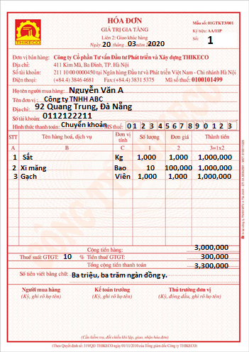
03
Cách thiết kế CSDL đạt chuẩn trong doanh nghiệp
3.1. Xác định các thành phần dữ liệu (1NF)
Liệt kê các thành phần dữ liệu trên hoá đơn
Loại bỏ các dữ liệu trùng ở các dạng sau
Bỏ những thành phần tính toán được
Những trường không cần lưu trữ hoặc không có thực
Amount: Thành phần này được tính từ đơn giá * số lượng
TotalAmount: Thành phần này được tính bằng tổng các mục thành tiền.
TotalPay: Thành phần này được tính bằng TotalAmount – VAT amount
ByText: Được đọc từ tổng tiền phải trả.

Slide 26
03
Cách thiết kế CSDL đạt chuẩn trong doanh nghiệp
3.2 Chia nhỏ các thành phần dữ liệu (Chuẩn 1NF)
CustomerFirstName: Tên khách hàng
CustomerLastName: Họ và tên lót của khách hàng
CustomerCompany: Tên công ty khách hành
CustomerAddress: Địa chỉ khách hàng
CustomerCity: Thành phố khách hàng đang ở
CustomerDistrict: Quận khách hàng đang ở

Slide 27
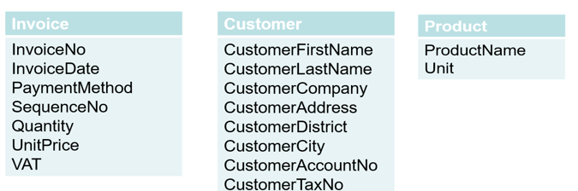
03
Cách thiết kế CSDL đạt chuẩn trong doanh nghiệp
3.3 Xác định các bảng và các cột (Chuẩn 2NF)
Nhóm các trường theo các thực thể (Entities)
Kiểm tra lại các trường thừa/thiếu.
Ví dụ
Invoice(Hóa đơn)
Customer (Khách hàng)
Product (Sản phẩm)

Slide 28
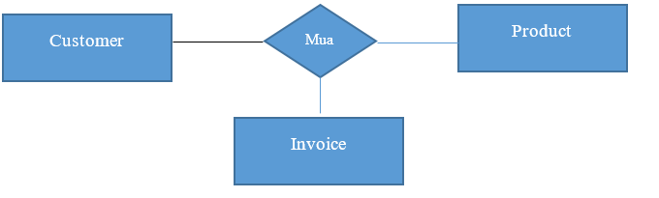
03
Cách thiết kế CSDL đạt chuẩn trong doanh nghiệp
3.4 Xác định khóa chính, khóa ngoại và mối quan hệ giữa các thực thể (Chuẩn 3NF)
Xác định khóa chính cho các thực thể
Xác định quan hệ giữa các thực thể
Phân tách để đưa về mô hình nhị nguyên
Bổ sung khóa ngoại

Slide 29
03
Cách thiết kế CSDL đạt chuẩn trong doanh nghiệp
3.5 Kiểm tra cấu trúc cơ sở dữ liệu được thiết kế với qui định chuẩn hóa (3NF)
Chuẩn 1 (1NF – First Normal Form): Đảm bảo rằng mỗi cột trong bảng là nguyên tử, nghĩa là nó lưu trữ một giá trị duy nhất và không chứa bất kỳ nhóm lặp lại hoặc nhiều giá trị nào.
Chuẩn 2 (2NF – Second Normal Form): Đảm bảo rằng mỗi cột không có khóa đều phụ thuộc đầy đủ chức năng vào khóa chính
Chuẩn 3 (3NF – Third Normal Form): Loại bỏ mọi phụ thuộc bắc cầu bằng cách đảm bảo rằng mọi cột không khóa đều phụ thuộc trực tiếp vào khóa chính.
Các quan hệ
1-N
1-1
N-N => phân tách quan hệ N-N sang thành 2 quan hệ 1-N

Slide 30
03
Cách thiết kế CSDL đạt chuẩn trong doanh nghiệp
3.5 Kiểm tra cấu trúc cơ sở dữ liệu được thiết kế với qui định chuẩn hóa (3NF)
Tiến trình để đưa bảng dữ liệu về 1NF:
Chia các thành phần dữ liệu thành đơn vị nhỏ nhất hữu dụng
Loại bỏ các trường lặp lại, các trường tính toán trong bảng chúng ta có chuẩn 1NF
Tiến trình để đưa bảng dữ liệu về chuẩn 2NF:
Từ 1NF tách các trường không phụ thuộc vào khóa chính ra bảng riêng ta sẽ được 2NF.
Tiến trình để đưa bảng dữ liệu về chuẩn 3NF:
Từ 2NF tách các trường không phụ thuộc hoàn toàn vào khóa chính (có nghĩa là có phụ thuộc thêm ít nhất một trường khác nữa ngoài khóa chính) ra bảng khác chúng ta sẽ được chuẩn 3.

Slide 31
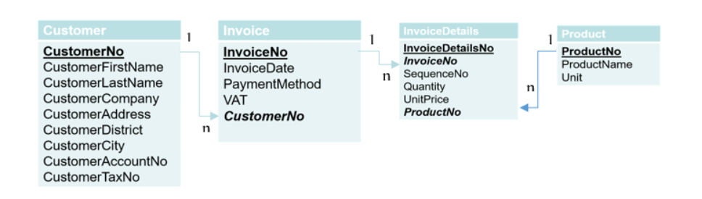
03
Cách thiết kế CSDL đạt chuẩn trong doanh nghiệp
3.5 Kiểm tra cấu trúc cơ sở dữ liệu được thiết kế với qui định chuẩn hóa (3NF)

Slide 32
03
Cách thiết kế CSDL đạt chuẩn trong doanh nghiệp
4. Các vấn đề cần chú ý khi thiết kế CSDL
Khi thiết kế kiểu dữ liệu cho từng trường thì chọn đúng kiểu dữ liệu cần lưu trữ (đặc biệt quan trọng)
Kích thước của kiểu dữ liệu, nhất là đối với các trường kiểu text
Thêm các trường để ghi lại các lịch sử thay đổi của dòng dữ liệu ví dụ: Created, Updated, UserIdCreated, UserIdUpdated
Xử lý Soft Delete
Activity logs – Ghi lại những thay đổi về các bảng dữ liệu quan trọng trong quá trình hệ thống vận hành
Lựa chọn index phù hợp cho các bảng (index con dao 2 lưỡi)
Xử lý giá Trị Null
Trường hợp sử dụng giá trị Null
Giá trị không bắt buộc: Nếu một trường không bắt buộc phải có giá trị và có thể bỏ trống
Giá trị chưa biết: Nếu dữ liệu cho một trường chưa biết tại thời điểm nhập, NULL có thể được sử dụng để biểu thị giá trị này

Slide 33
03
Cách thiết kế CSDL đạt chuẩn trong doanh nghiệp
4. Các vấn đề cần chú ý khi thiết kế CSDL
Trường hợp sử dụng giá trị Null
Giá trị không bắt buộc: Nếu một trường không bắt buộc phải có giá trị và có thể bỏ trống
Giá trị chưa biết: Nếu dữ liệu cho một trường chưa biết tại thời điểm nhập, NULL có thể được sử dụng để biểu thị giá trị này
Thuộc tính tùy chọn: Nếu một thực thể có thuộc tính tùy chọn mà không phải lúc nào cũng có giá trị, NULL có thể được sử dụng
Khi Không Nên Sử Dụng NULL
Khóa chính (Primary Key)
Khóa ngoại (Foreign Key)
Trường bắt buộc: ví dụ username, Email
Không được phép sử dụng giá trị null cho index

